Slide 1


Sistema de Registro de Matrícula y Notas de un Periodo Escolar
Presentado Por:
Juan David Novoa Yanguma
Axl Julián Acuña Rubiano
Yeison Andrey Gualteros Bernal
Juan Esteban Castro Sosa

Slide 2
Presentación Trimestre II
Sistema de Registro de Matrícula y Notas de un Periodo Escolar

Slide 3

Objetivo General
Planificar en base las exigencias de la institución un medio el cual se facilite el registro y sistematización de datos en un periodo escolar con la posibilidad de actualizar, eliminar, corregir y sobrescribir los mismos con una efectividad y rapidez sin ningún conveniente alguno.

Slide 4
Objetivo Específicos
Diseñar permanentemente los procesos de la gestión directiva, académica, evaluativa de la Institución de tal manera que se establezca una estructura organizacional acorde a las necesidades.
Proyectar el desarrollo de nuevos modelos del registro evaluativos para mejorar el uso del Servicio.
Vincular las investigaciones de todas las materias enseñadas en la institución para construir en la organización de las mismas en nuestro sistema.
Proyectar el desarrollo de un nuevo modelo web con la intención de ayudar y simplificar de una mejor manera el registro de notas por parte de cada docente.
Asumir la creación de un sistema para la ejecución del Proyecto Educativo Institucional.

Slide 5
Objetivo Específicos
Proyectar el desarrollo de un nuevo modelo web con la intención de ayudar y simplificar de una mejor manera el registro de notas por parte de cada docente.
Organizar, orientar, supervisar y evaluar las actividades curriculares de la escuela para lograr los objetivos propuestos en el Proyecto Educativo Institucional.
Supervisar la calidad del proceso de Enseñanza -Aprendizajes y la optimización en el uso de los recursos y medios sistematizados.
Implementar un proyecto de gestión compartida para lograr la efectividad del proceso de registró de datos para todos los miembros de la comunidad educativa.
Suscribir, a nombre del establecimiento, convenios, acuerdos y alianzas que favorezcan el proyecto final.

Slide 6
Planteamiento del Problema
Falta de un sistema basado en una programación actual medido con un funcionamiento efectivo para la simplicidad de acciones que carecen de ser cumplidas a tiempo.
Antes
Elaboración del sistema necesitado y avisando con anterioridad, uniendo conocimientos que se van adquiriendo a lo largo del desarrollo de aprendizaje para que así mismo juntar esos conocimientos e irlos desarrollando paso a paso con la intención de mejorar el mas mínimo detalle.
Presente
Entrega de un proyecto ya elaborado con la idea de cumplir las expectativas de la institución para que el recibimiento de este no se vea afectado en el proceso de elaboración. Su funcionalidad no se vera corrompida sino que todo lo contrario, la programación que lleva este proyecto será tan bien definido que el uso de este sistema se validara por la efectividad que puede llegar a tener.
Después

Slide 7
Pregunta del Problema
¿Se puede encontrar una solución a esa falta de productividad en el colegio cuando se termina el periodo escolar ?. En una escuela no tienen manejo de archivos, manejo de entrada y salida de manera virtual por q todo lo guardan en papeles físicos por lo que llaman a una empresa de das desarrolladores a q les realicen una pagina o app que les permita guardar todos los archivos y todo lo que se hacia en papel lo puedan pasar a esa app o pagina y todo se les facilite.

Slide 8
Alcance
Este proyecto lograra brindar una mejor información y visualización de las notas para cada uno de los estudiantes que estén matriculados en la institución, además será un sistema multifuncional, porque se les brindara una opción a los docentes, para que registren todo lo evaluado en un periodo escolar en específico de manera ordenada y sobre todo eficiente con la facilidad de poder modificar, eliminar y actualizar las calificaciones si así lo desea.

Slide 9
Justificación
Elegimos esta idea ya que en nuestros colegios veíamos que nos calificaban, tomaban asistencias en unas planillas y nos registraban en unos papeles. siempre tocaba llenar unos documentos para registrar la matricula, también nuestras notas las registraban en una planilla que tenía el docente y es igual con las asistencias, al final de cada periodo teníamos que acercarnos al colegio para recibir un boletín.

Slide 10
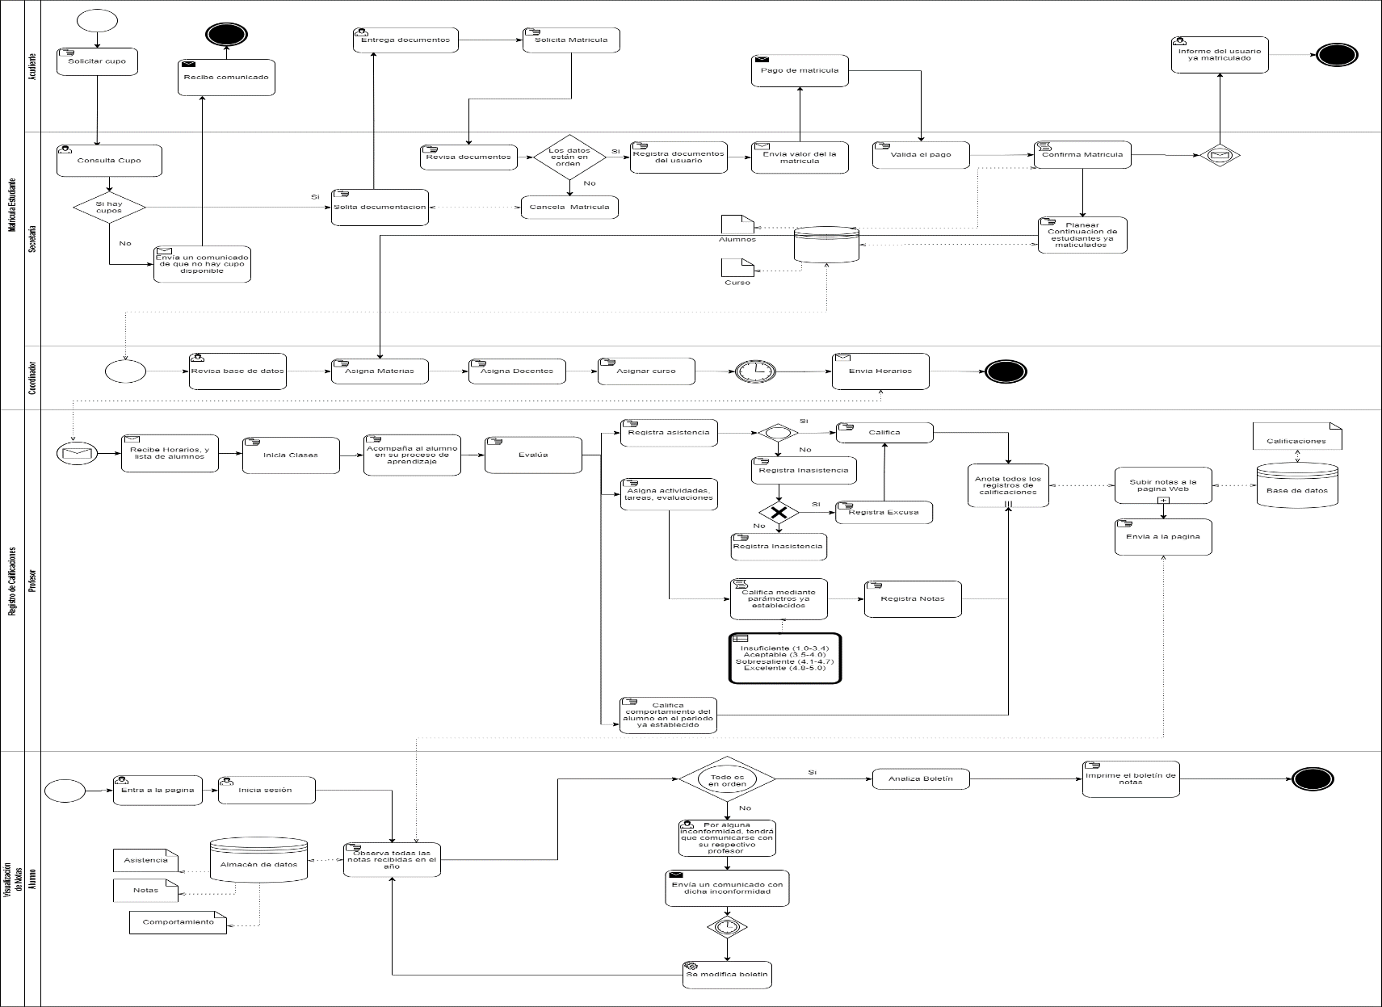
Mapa de Procesos BPMN

Slide 11
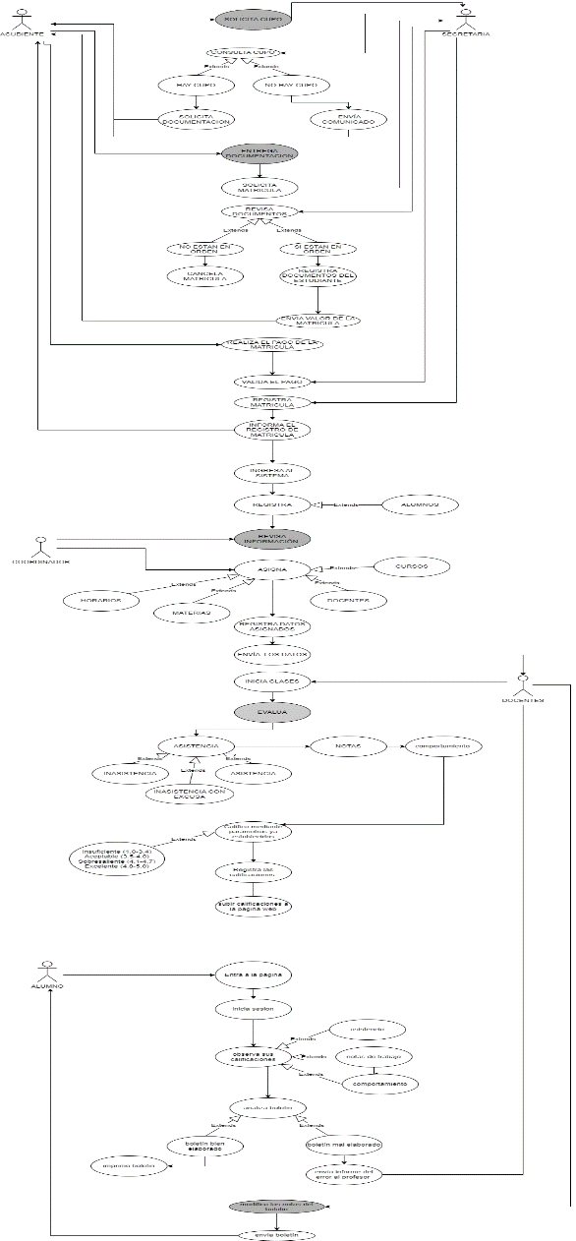
Casos de Uso

Slide 12
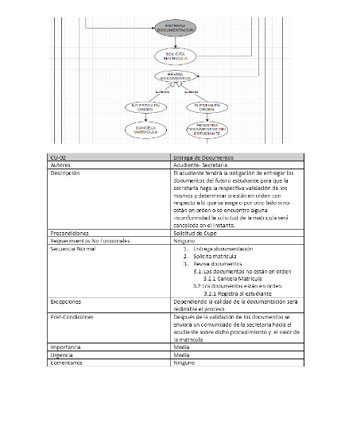
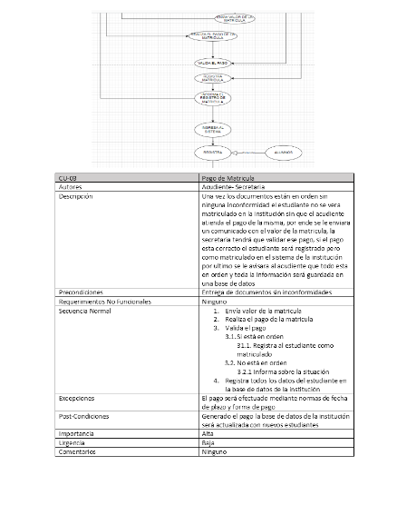
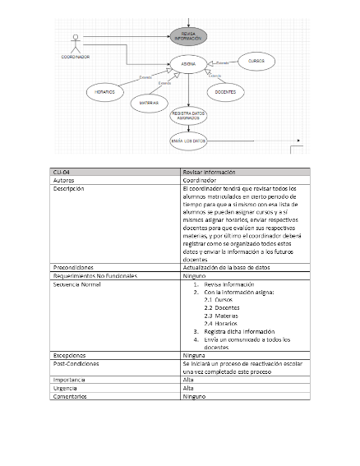
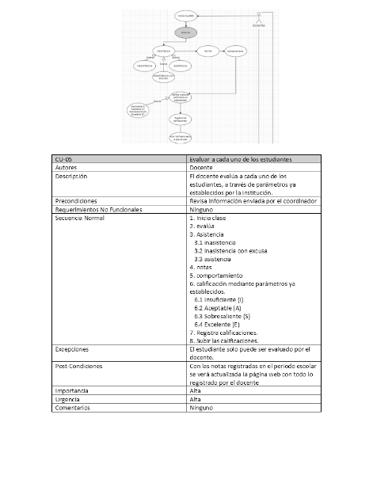
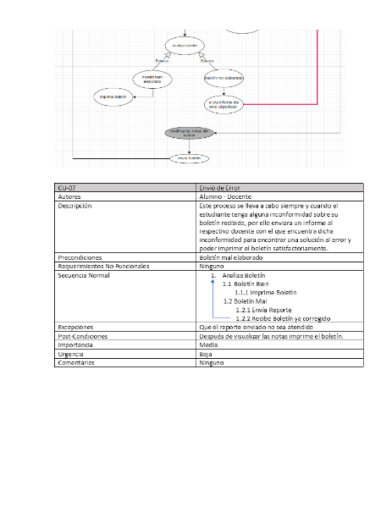
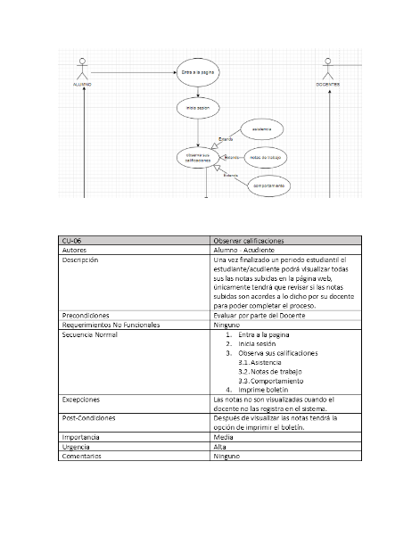
Casos de Uso Extendido

Slide 13
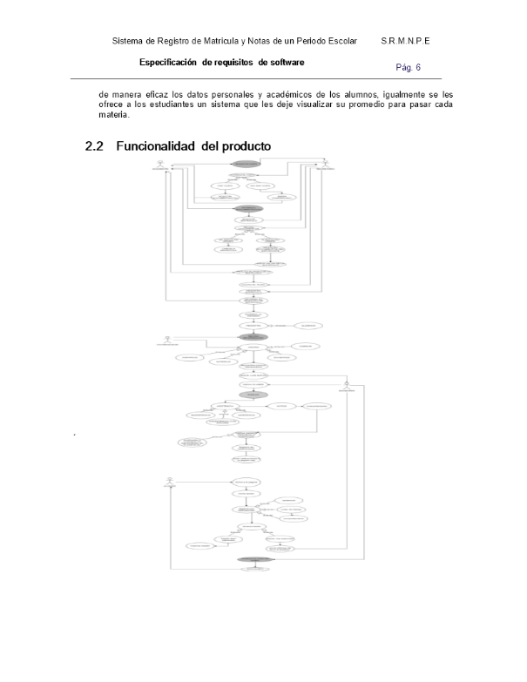
Requerimientos Funcionales y No Funcionales

Slide 14
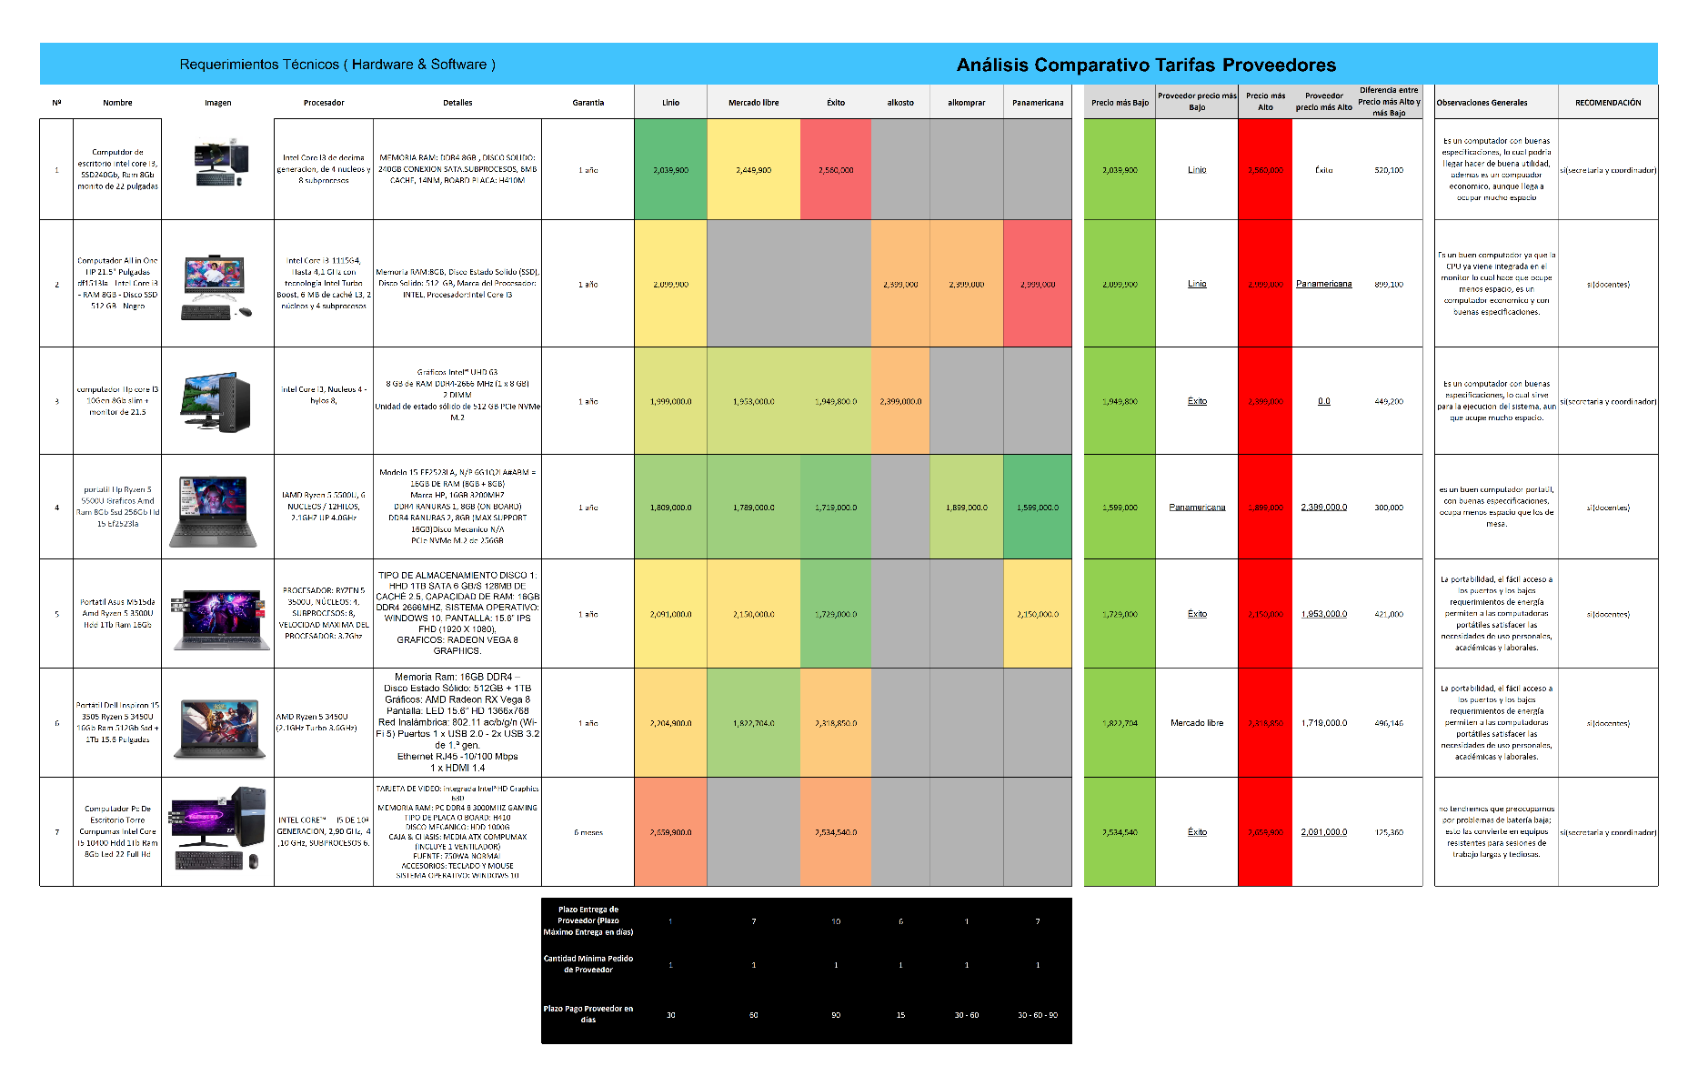
Costos de Hardware y Software

Slide 15
Interfaz Grafica

Slide 16
Mockup

Slide 17

Encuestas

